Slide 1
病
现
代
流
行
症
候
群
锐普PPT 演世界第7季

Slide 2
这年头谁没有点怪癖啊，你要是没个抑郁症什么的，都不好意思跟人打招呼！
简单恐惧症
幽闭恐惧症
幸福感缺失症
性格分裂症
桌面清理强迫症
人脸识别障碍症
睡前厕所强迫症
密集恐惧症
搜索引擎依赖症
社交恐惧症
手机恐惧症
深海恐惧症
出门不停翻包丢东西臆想症

Slide 3
大家都有病
“循环性情绪低落症”小组
在豆瓣
“不信你没个什么癖”
小组截至2013年10月17日已有
108916人
“我们都是拖延症”小组
111051
104668人
人
“晚睡强迫症”小组
76173人

Slide 4
病历档案
星期一
@
Mon
拖延症
星期一综合症
晚睡强迫症
信息依赖症
选择障碍症

Slide 5
病情分析报告
现代流行病症候是一种病态的文化倾向，
网民消极情绪的“发明创造”
社会节奏快
源于焦虑
沮丧抑郁
强迫性质

Slide 6
病情分析报告
折射的社会现实
快节奏无孔不入的生存压力
网络环境下个人的
自怜与自恋
逃避现实的消极情绪

Slide 7
锐普点评
有病就有药，顺应流行病而出的是对应的治愈系漫画、小说、电影等。但治病得治本，治愈系产品只能暂时转移注意力和调节情绪，对人的行为并无多大帮助；病症的根本是病态思维，要想根治顽疾，下药还需对症哪！

Slide 8
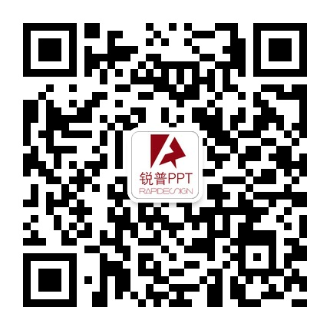
锐普，专业PPT设计领跑者
锐普PPT设计 www.rapidesign.cn
锐普PPT商城 www.rapidppt.com
锐普PPT论坛 www.rapidbbs.cn
策划：亚子 设计：小倩
锐普PPT演世界公益娱乐作品，版权所有，欢迎分享交流。

